Slide 1
한국정보처리학회 ACK 2023
2023년 11월 2일(목) ~ 4일(토), 부경대 대연캠퍼스(온오프 병행)
“긴급 대피소 안내 앱 개발”
강릉원주대학교 컴퓨터공학과
원치현, 최승휘, 우병현, 김준희, 이승우, 유정연, 이형봉

Slide 2

목차
01
서론
개발동기
시스템 구성
02
설계 및 구현
UI 및 행동요령
재난 문자 조회
대피소 조회
03
시연
04
결론
자체 평가
개선 사항

Slide 3
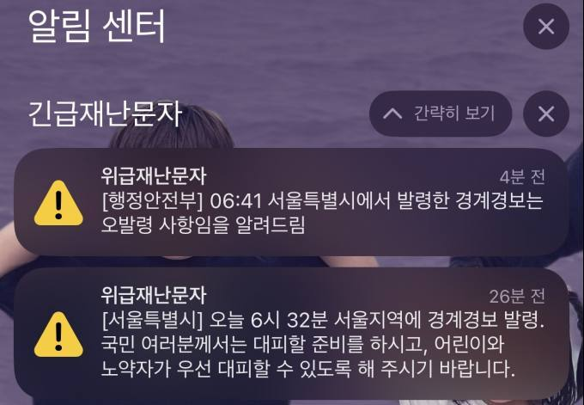
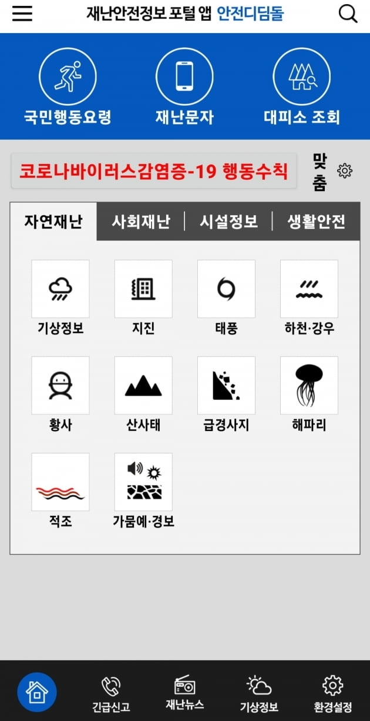
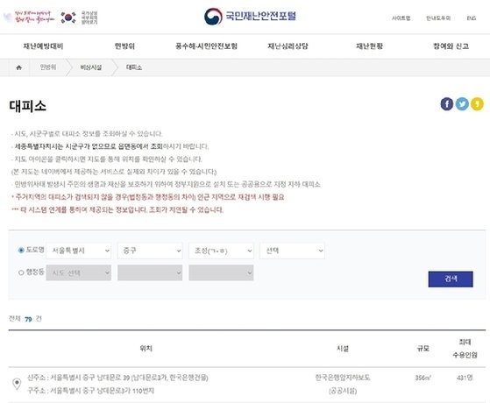
서론

Slide 4
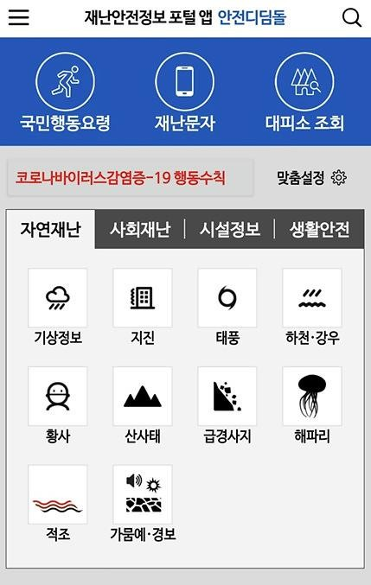
안전디딤돌
정부대표 재난안전 포털앱
재난 발생시 필요한 다양한 재난안전 정보를 제공
다양한 정보를 하나의 앱을 통해 제공
국민행동요령, 재난문자, 대피소 조회 등

Slide 5
안전디딤돌의 문제점
복잡한 메뉴
메뉴가 복잡하여 사용이 불편하다는 평가가 존재
대피소에 대한 다양한 정보 부재
대피소의 위치와 주소만 표시되고 실제 사용자와의
거리, 경로 등의 정보가 부재
어플의 기능 부재
예를 들어 길찾기 기능 실행 시 외부 어플리케이션을
통해 기능이 실행됨
캡스톤 디자인 | 2023

Slide 6
UI 및 행동요령

Slide 7
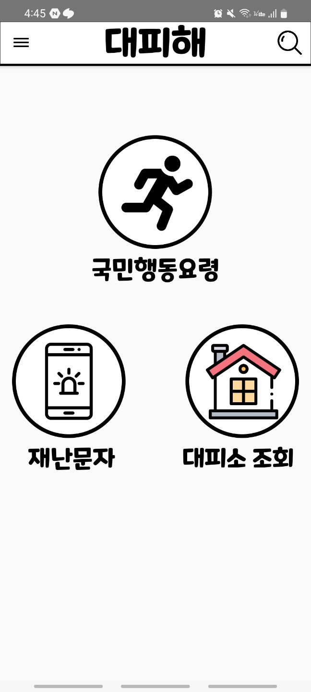
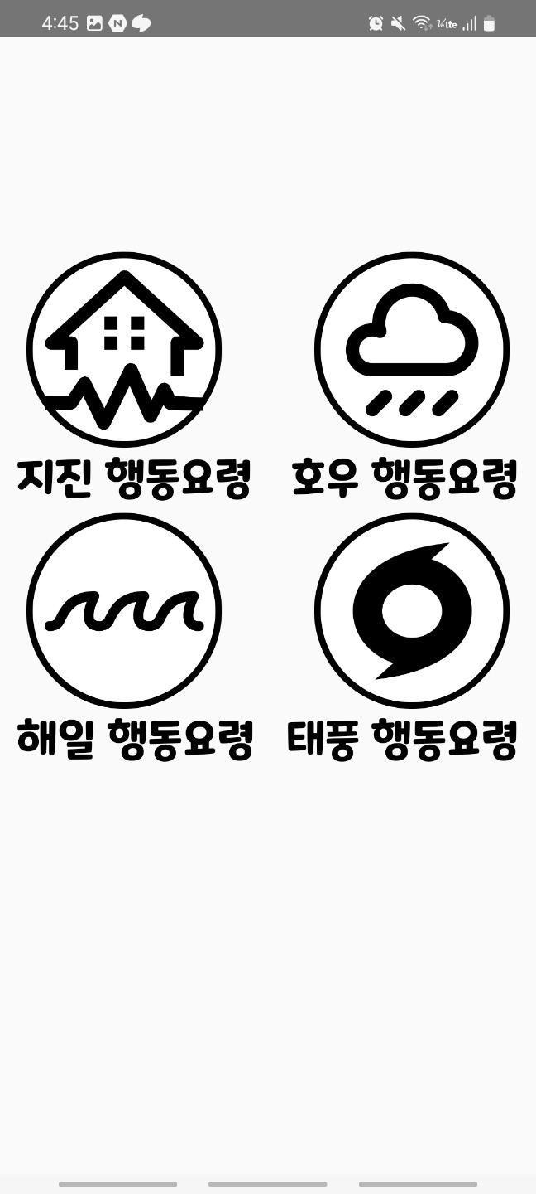
기존 안전디딤돌보다 필수적인 기능만 분류하였고,
손쉬운 UI/UX 디자인으로 개선하여 쉽게 사용가능

Slide 8
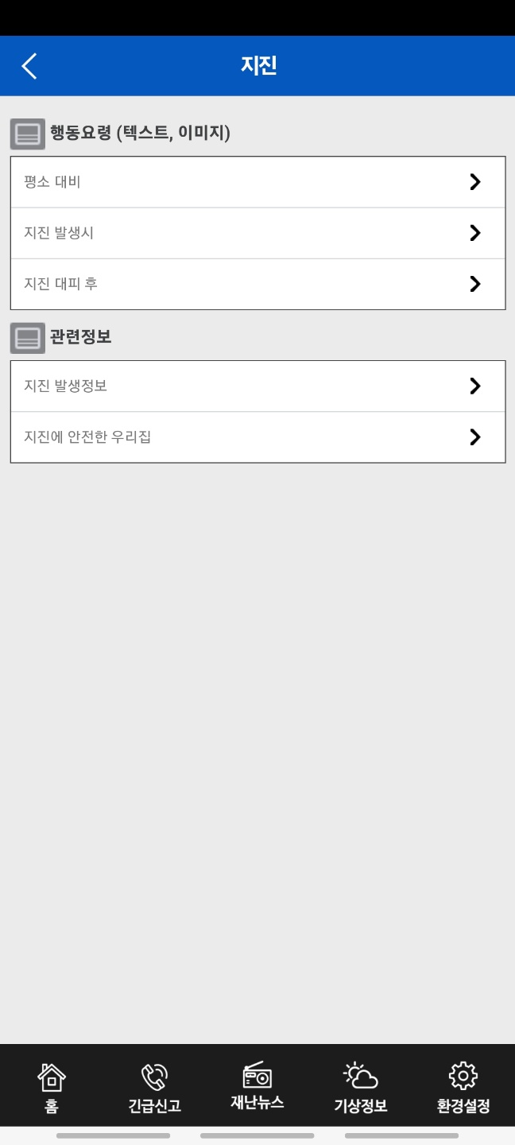
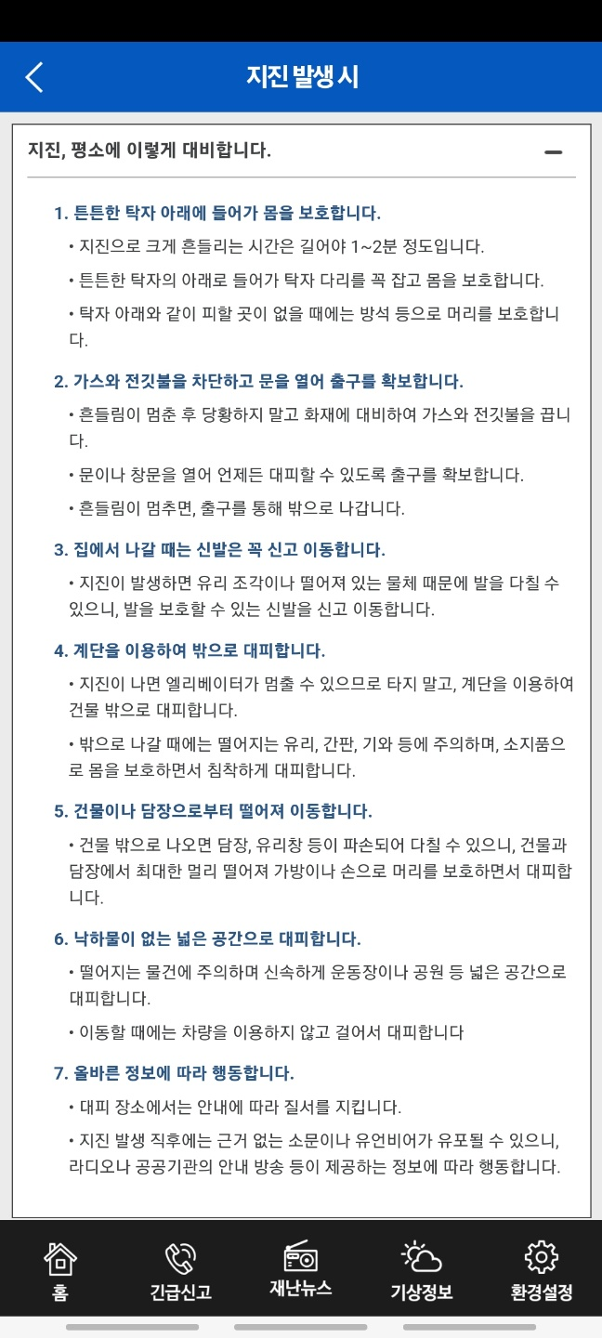
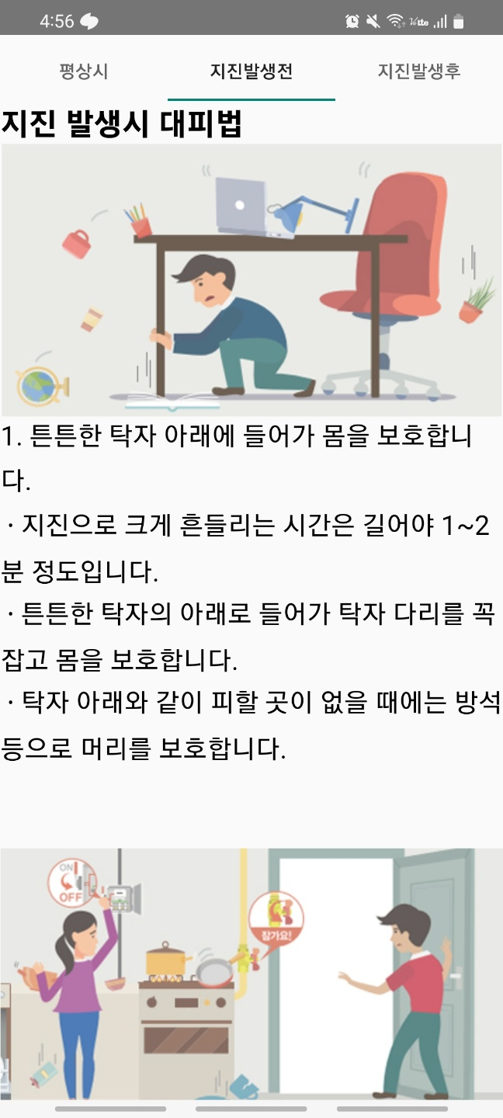
일상생활에서 주로 겪을 수 있는
대피요령들만 정리하여
편하게 읽어볼 수 있다

Slide 9
재난 문자

Slide 10
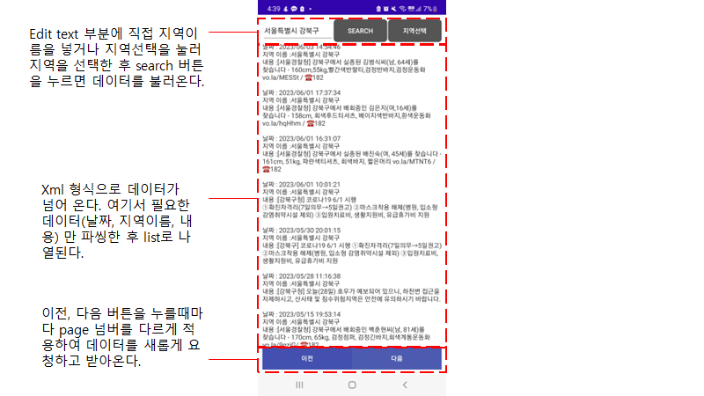
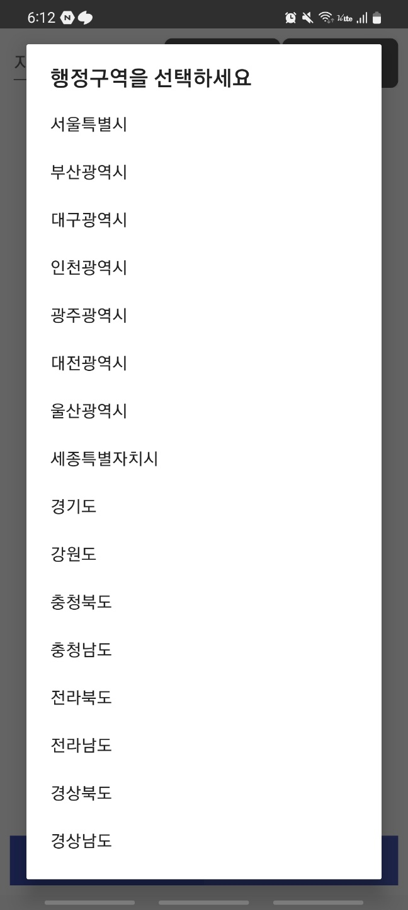

Slide 11
대피소 조회

Slide 12
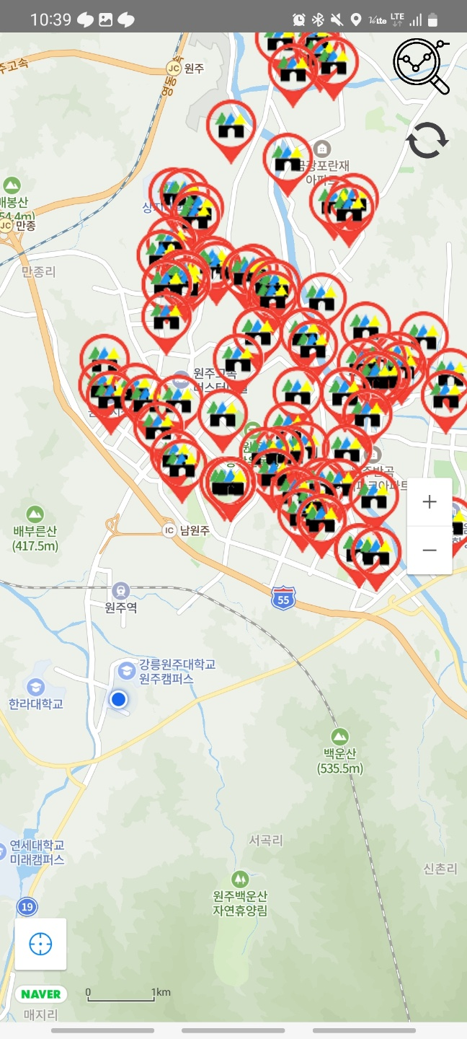
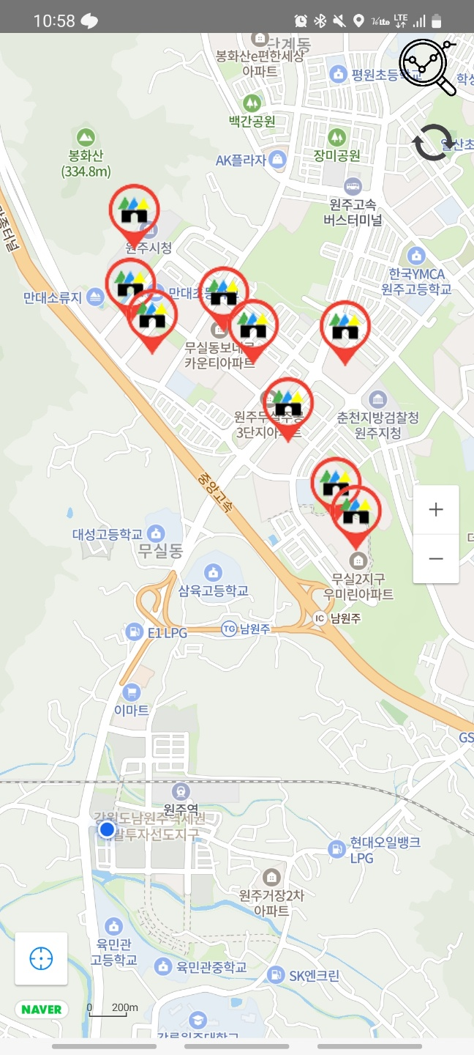
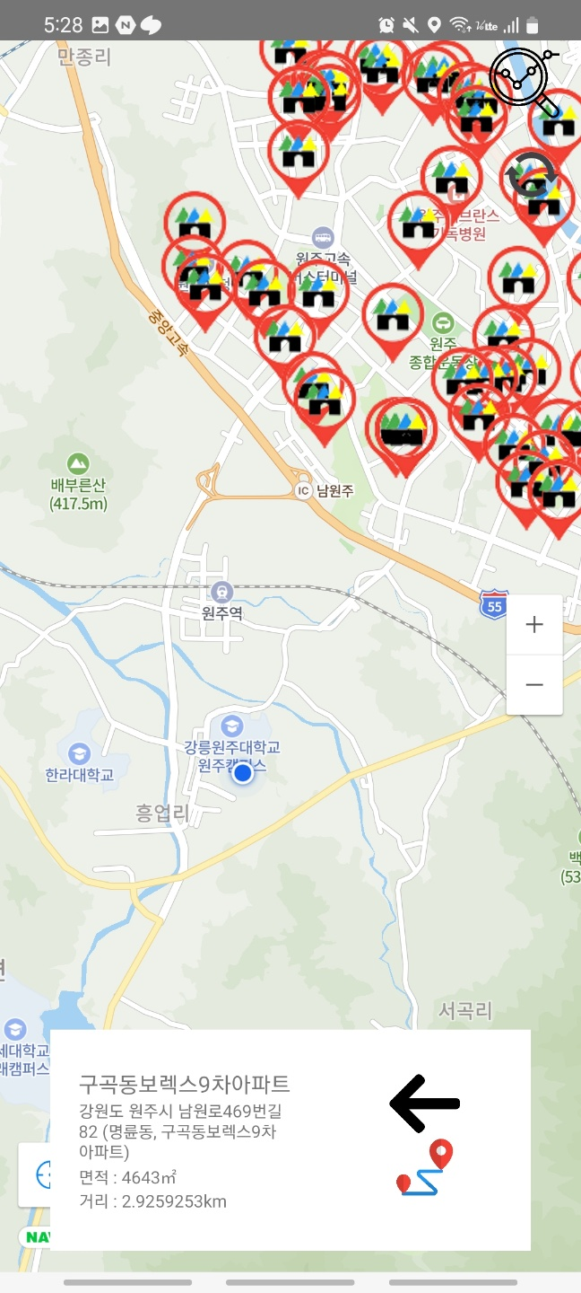


위치에 따른 대피소 검색
내 현재 위치가 강원도 원주시 흥업면일 경우
원주시 흥업면이라는 정보를 갖고 대피소를 검색
가장 가까운 대피소 검색
내 현재 위치에서 가장 가까운 대피소를 찾아준다
대피소 재검색
내 현재 위치에서 가장 가까운 대피소를 찾아준다

Slide 13
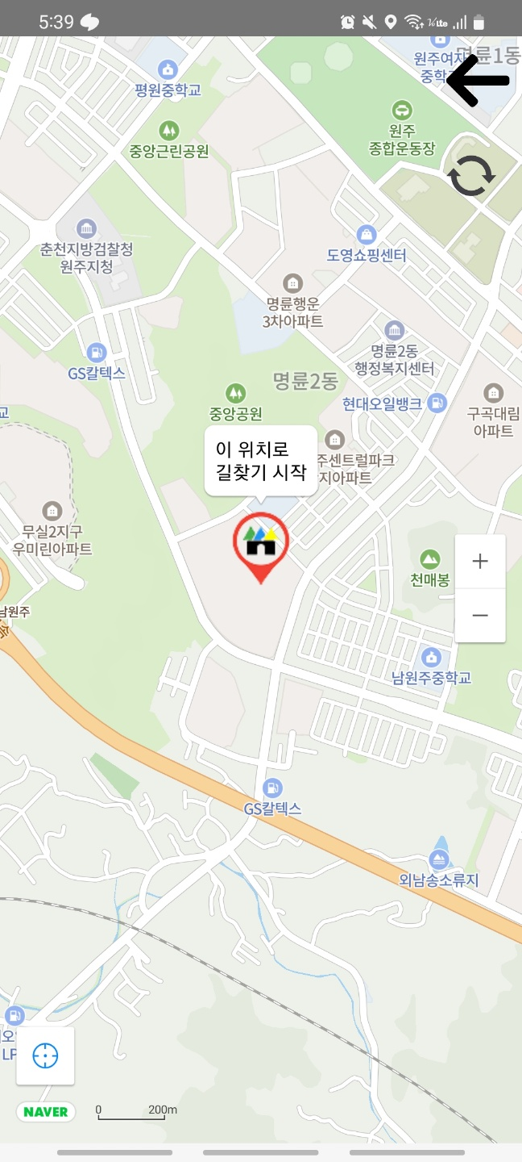
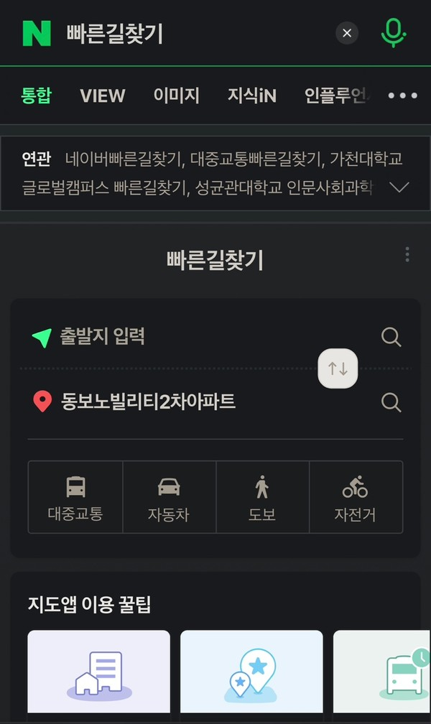
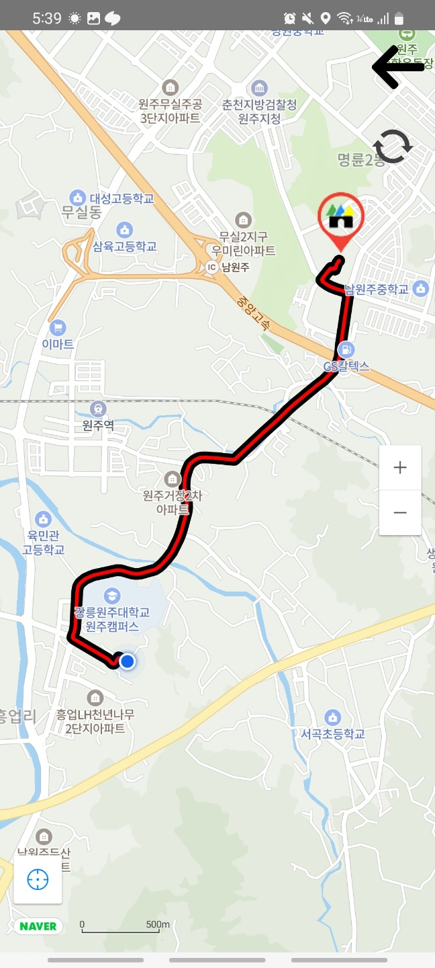

길찾기
네이버지도 api의
direction5 기능을 이용해
자동차 경로로 본인위치에서
대피소 까지의 경로를
나타내 준다
경로 재탐색
경로를 이탈 했을 시
재탐색 버튼을 누르면
본인위치에서 대피소 까지의
경로를 새로 나타내 준다

Slide 14
시연 동영상

Slide 15
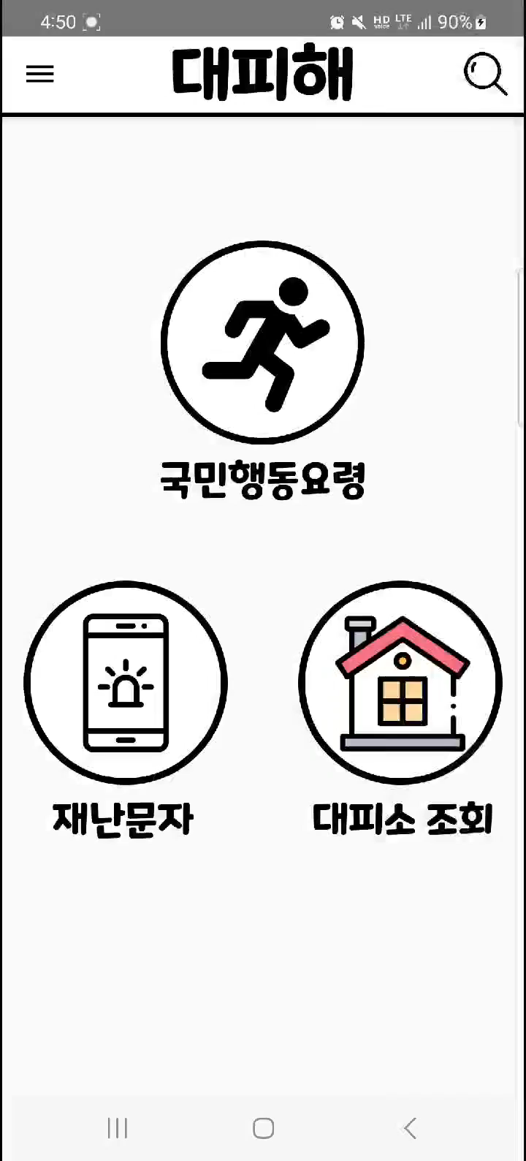
시연

Slide 16
결론 및 향후 과제
결론
>>
기존의 대피소 안내 어플리케이션은 메뉴가 복잡하여 사용이 불편하다는 평가가 존재, 대피소에 대한 다양한 정보 부재 또 대피소의 위치와 주소만 표시되고
실제 사용자와의 거리, 경로 등의 정보가 미흡하다.
제안한 어플리케이션은 대피소의 위치 정보, 재난 시 국민 행동 요령, 재난 문자 조회 기능을 편리한 UI와 UX로 제공한다
>>
향후 과제
>>
대피가 불가능한 장소의 정보를 받아와서 지도에 표시하지 않도록 제외하는 방법을 모색하여 어플리케이션의 사용성을 더 높일 수 있을 것입니다.
>>
기능에 따라서 소스코드를 패키지로 분리하는 리팩토링 작업을 통하여 코드 개선을 한다면
더 높은 품질의 어플리케이션 개발을 할 수 있을 것입니다.

Slide 17

감사합니다.
강릉원주대학교 컴퓨터공학과

